Slide 1
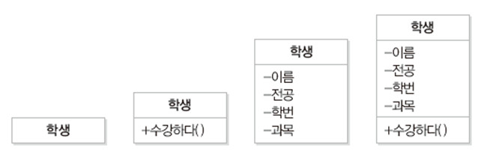
■ UML (Unified Modeling Language)
● 통합 모델링 언어
- 소프트웨어 공학에서 사용되는 표준화된 범용 모델링 언어
● 세부분으로 나누어진 박스로 표현
- 위 : 클래스 이름
- 중간 : 속성 (변수)
- 아래 : 연산 (메소드)

Slide 2
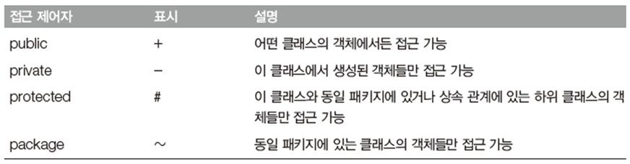
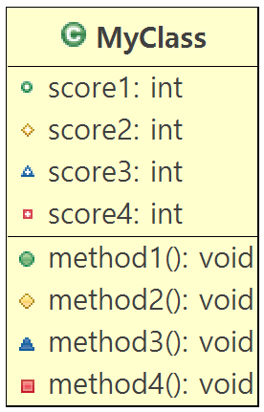
■ UML (Unified Modeling Language)
● 접근 제어자 표시
public
protected
default
private
public
protected
default
private

Slide 3


■ 관계 표현
● 연관 관계 (Association)
- 연관된 클래스 간에 실선으로 표시
- Professor.java
- Student.java
public class Professor {
public void counseling() {
System.out.println("상담하다");
}
}
public class Student {
public void action() {
Professor professor = new Professor();
professor.counseling();
}
}

Slide 4
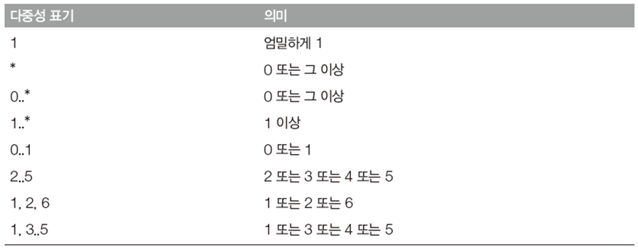

■ 관계 표현
● 다중성 표기

Slide 5
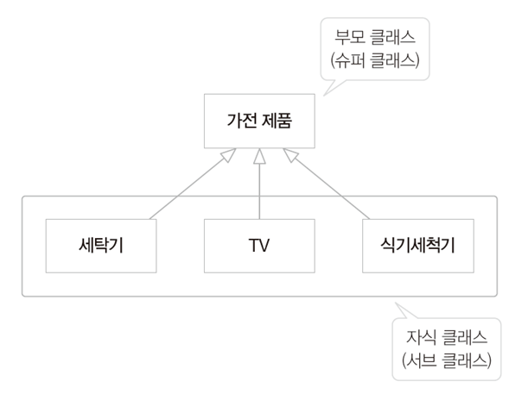
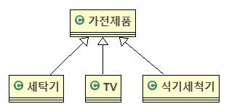
■ 관계 표현
● 일반화 관계 (Generalization) : 상속
- 연관된 클래스 간에 실선으로 표시, 화살표 끝부분을 삼각형으로 표시
public class 가전제품 {
}
public class 식기세척기 extends 가전제품 {
}
public class TV extends 가전제품 {
}
public class 세탁기 extends 가전제품 {
}

Slide 6
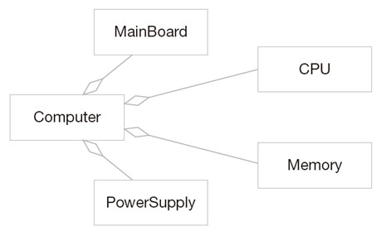
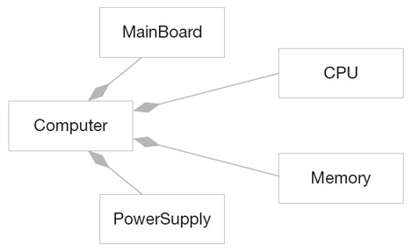
■ 관계 표현
● 집합 관계 (Aggregation / Composition)
- Aggregation (집약)
ㆍ전체를 나타내는 객체와 부분을 나타내는 개체의 라이프 타임이 독립적
ㆍ빈 마름모로 표시
- Composition (합성)
ㆍ전체를 나타내는 객체와 부분을 나타내는 개체의 라이프 타임이 종속적
ㆍ채워진 마름모로 표시

Slide 7
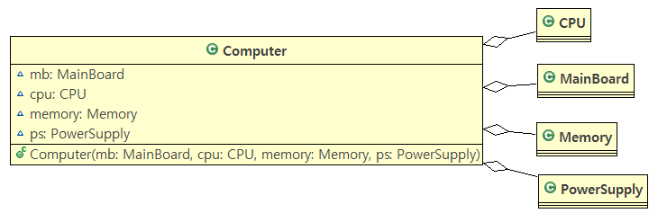
■ 관계 표현
● 집합 관계 (Aggregation)
- Aggregation (집약)
public class Computer {
MainBoard mb;
CPU cpu;
Memory memory;
PowerSupply ps;
public Computer(MainBoard mb, CPU cpu, Memory memory, PowerSupply ps) {
this.mb = mb;
this.cpu = cpu;
this.memory = memory;
this.ps = ps;
}
}

Slide 8
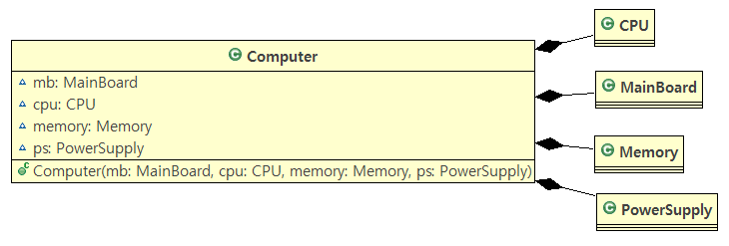
■ 관계 표현
● 집합 관계 (Composition)
- Composition (합성)
public class Computer {
MainBoard mb;
CPU cpu;
Memory memory;
PowerSupply ps;
public Computer() {
this.mb = new MainBoard();
this.cpu = new CPU();
this.memory = new Memory();
this.ps = new PowerSupply();
}
}

Slide 9

■ 관계 표현
● 의존 관계 (Dependency)
- 연관 관계와 비슷하지만 사용하는 객체의 라이프 타임이 독립적
- 점선으로 표시
public class GasPump {
public int getGas(int amount) {
return amount;
}
}
public class Car {
public void fillGas(GasPump p) {
p.getGas(40);
}
}
public class Person {
public void action() {
Car car = new Car();
car.fillGas(new GasPump());
}
}

Slide 10
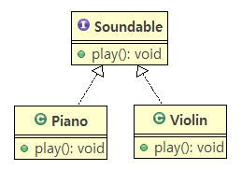
■ 관계 표현
● 실체화 관계 (Realization) : 인터페이스 구현
- 연관된 클래스 간에 점선으로 표시, 화살표 끝부분을 삼각형으로 표시
public interface Soundable {
public void play();
}
public class Violin implements Soundable {
@Override
public void play() {
System.out.println("바이올린 소리");
}
}
public class Piano implements Soundable {
@Override
public void play() {
System.out.println("피아노 소리");
}
}

Slide 11
■ 객체지향 5대 원칙 (SOLID)
● SRP : Single Responsibility Principle ( 단일 책임 )
● OCP : Open Closed Principle ( 개방 폐쇄 )
● LSP : Liskov Substitution Principle ( 리스코프 치환 )
● ISP : Interface Segregation Principle ( 인터페이스 분리 )
● DIP : Dependency Inversion Principle ( 의존 역전 )

Slide 12
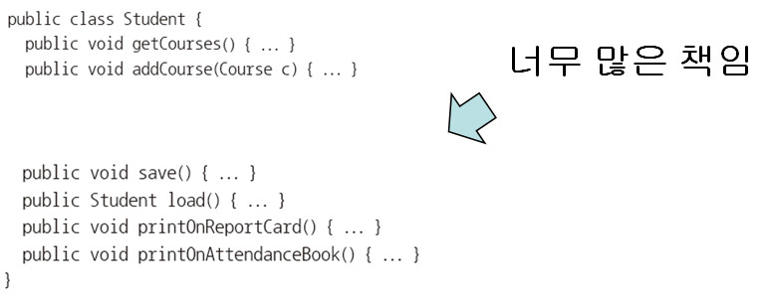
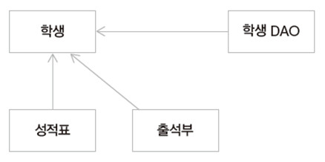
■ SRP : Single Responsibility Principle ( 단일 책임 )
● 모든 클래스는 하나의 책임만 가져야 한다
● 책임이 많아질수록 클래스 내부에서 서로 다른 역할을 수행하는 코드끼리
강하게 결합될 가능성이 높아진다
● 개선된 디자인

Slide 13
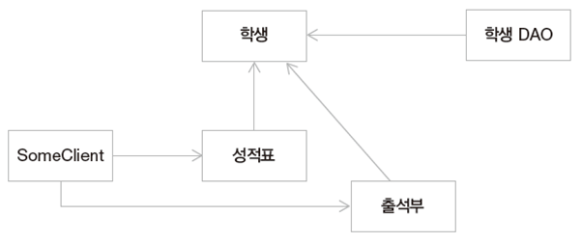
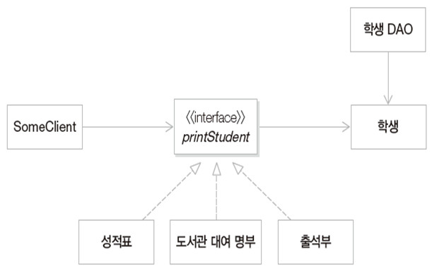
■ OCP : Open Closed Principle ( 개방 폐쇄 )
● 기존의 코드를 변경하지 않으면서 기능을 추가할 수 있도록 설계
● 변경은 최소화(Close) 하고 확장은 최대화(Open)
● 확장이 될 수 있는 기능은 인터페이스나 추상클래스를 이용

Slide 14
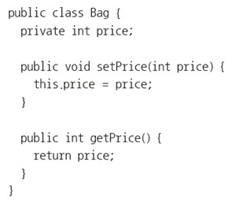
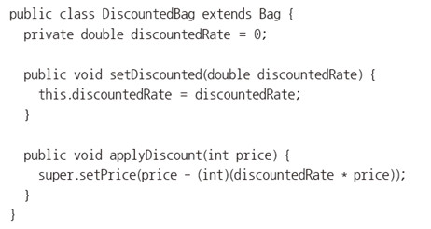
■ LSP : Liskov Substitution Principle ( 리스코프 치환 )
● 상속 관계에서 부모와 자식 클래스 사이의 행위가 일관성이 있어야 한다
● 부모 클래스의 인스턴스 대신에 자식 클래스의 인스턴스로 대체해도
프로그램의 기능이 변화되지 않는다
● LSP를 만족하는 가장 단순한 방법은 재정의를 하지 않는 것
List<String> list = new ArrayList<String>();
Map<String, Integer> map = new HashMap<String, Integer>();
InputStream in = new FileInputStream("test.txt");

Slide 15
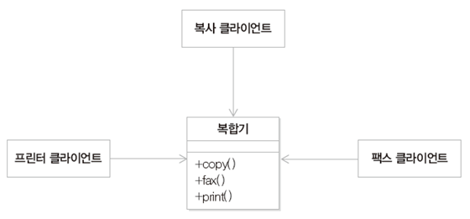
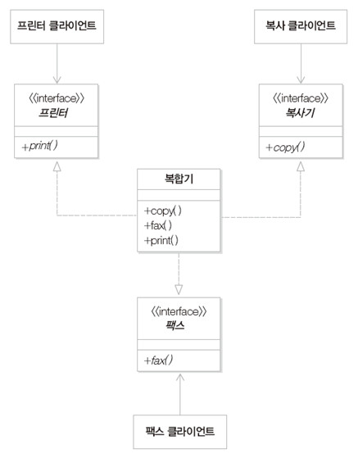
■ ISP : Interface Segregation Principle ( 인터페이스 분리 )
● 인터페이스를 클라이언트에 특화되도록 분리
● 구현에 있어서 필수인 최소 추상메소드만 가지고 있어야 한다
● 구현에 필요없는 추상메소드가 있다면 단위를 더 쪼개거나 재설계를 고려

Slide 16
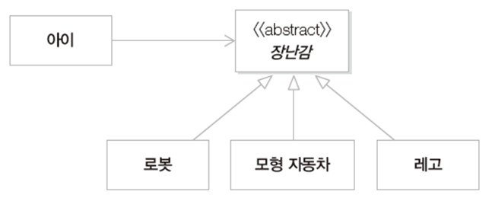
■ DIP : Dependency Inversion Principle ( 의존 역전 )
● 의존 관계를 맺을 때 변화하기 쉬운 것(구현 클래스) 보다
변화하기 어려운 것(인터페이스)에 의존해야 한다
public class Main {
public static void main(String[] args) {
Kid kid = new Kid();
Toy toy = new Robot();
kid.play(toy);
kid.play(new Block());
}
}
public class Kid {
public void play(Toy toy) {
System.out.println(toy.printName());
}
}
public interface Toy {
public String printName();
}
public class Robot implements Toy {
@Override
public String printName() {
return "로봇";
}
}
public class Block implements Toy {
@Override
public String printName() {
return "블럭";
}
}

Slide 17
■ Design Pattern
● 객체지향 설계에 자주 활용되는 구조들을 정리한 것
● 소프트웨어 개발 과정에서 발생될 수 있는 문제의 해결 노하우를 정의한 것
● 디자인 패턴의 종류
- 생성 패턴 : Abstract Factory, Builder, Factory Method, Prototype, Singleton
- 구조 패턴 : Adapter, Bridge, Composite, Decorator, Facade, Flyweight, Proxy
- 동작 패턴 : Chain of Responsibility, Command, Interpreter, Iterator, Mediator,
Memento, Observer, State, Strategy, Template Method, Visitor

Slide 18
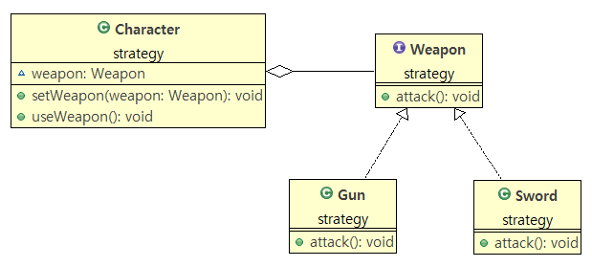
■ Strategy Pattern – 1
● 동적으로 알고리즘을 교체할 수 있는 구조
● 알고리즘 인터페이스를 정의하고 각 알고리즘을 클래스로 캡슐화하여 교체 가능
● OCP (개방 폐쇄 원칙) 실현에 가장 잘 맞는 패턴

Slide 19
■ Strategy Pattern – 1
● strategy.Weapon.java
● strategy.Gun.java
● strategy.Sword.java
public interface Weapon {
public void attack();
}
public class Gun implements Weapon {
@Override
public void attack() {
System.out.println("gun attack");
}
}
public class Sword implements Weapon {
@Override
public void attack() {
System.out.println("sword attack");
}
}

Slide 20
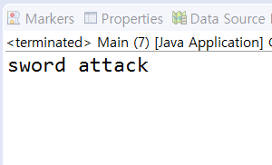
■ Strategy Pattern – 1
● strategy.Character.java
● strategy.Main.java
public class Character {
Weapon weapon;
public void setWeapon(Weapon weapon) {
this.weapon = weapon;
}
public void useWeapon() {
weapon.attack();
}
}
public class Main {
public static void main(String[] args) {
Character ch = new Character();
ch.setWeapon(new Sword());
ch.useWeapon();
}
}

Slide 21
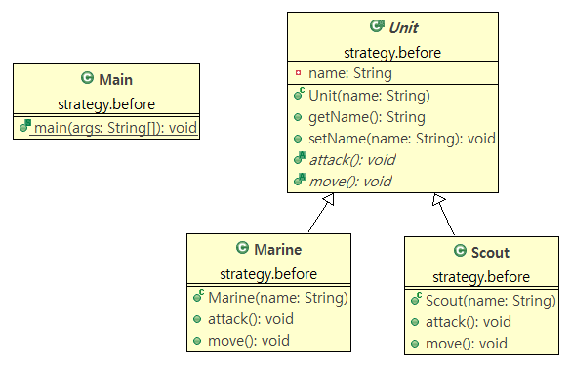
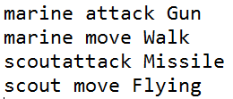
■ Strategy Pattern – 2
● 게임 유닛의 공격 / 이동 방식 구현

Slide 22
■ Strategy Pattern – 2
● strategy.before.Unit.java
public abstract class Unit {
private String name;
public Unit(String name) {
this.name = name;
}
public String getName() {
return name;
}
public void setName(String name) {
this.name = name;
}
public abstract void attack();
public abstract void move();
}

Slide 23
■ Strategy Pattern – 2
● strategy.before.Marine.java
public class Marine extends Unit {
public Marine(String name) {
super(name);
}
@Override
public void attack() {
System.out.println(getName() + " attack Gun");
}
@Override
public void move() {
System.out.println(getName() + " move Walk");
}
}

Slide 24
■ Strategy Pattern – 2
● strategy.before.Scout.java
public class Scout extends Unit {
public Scout(String name) {
super(name);
}
@Override
public void attack() {
System.out.println(getName() + "attack Missile");
}
@Override
public void move() {
System.out.println(getName() + " move Flying");
}
}

Slide 25
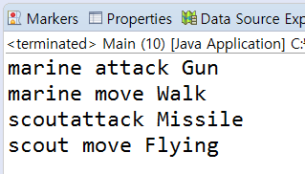
■ Strategy Pattern – 2
● strategy.before.Main.java
public class Main {
public static void main(String[] args) {
Unit m = new Marine("marine");
m.attack();
m.move();
Unit s = new Scout("scout");
s.attack();
s.move();
}
}

Slide 26
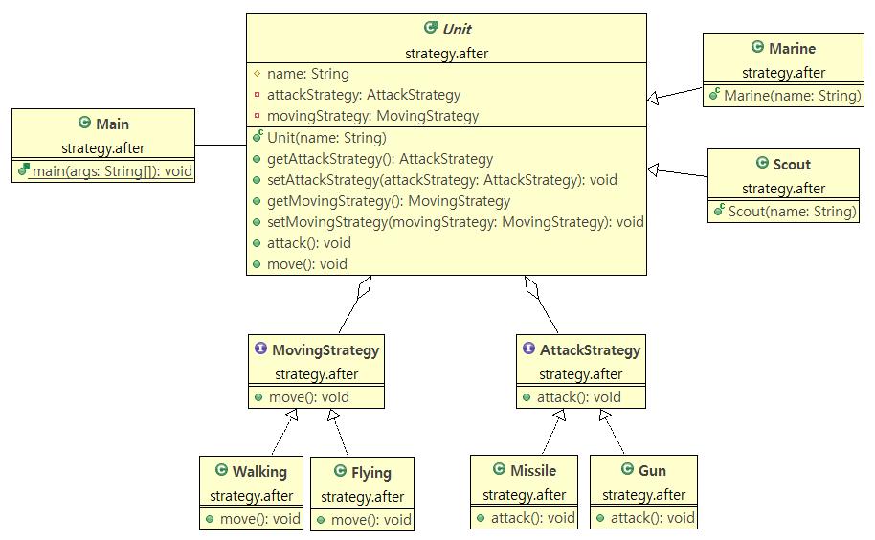
■ Strategy Pattern – 3
● Marine / Scout 의 이동 / 공격 방식이 변경되는 경우
각 클래스의 코드를 직접 수정해야 되므로 변화되는 기능도 인터페이스로 변경

Slide 27
■ Strategy Pattern – 3
● strategy.after.Unit.java
public abstract class Unit {
protected String name;
private AttackStrategy attackStrategy;
private MovingStrategy movingStrategy;
public Unit(String name) {
this.name = name;
}
public void setAttackStrategy(AttackStrategy attackStrategy) {
this.attackStrategy = attackStrategy;
}
public void setMovingStrategy(MovingStrategy movingStrategy) {
this.movingStrategy = movingStrategy;
}
public void attack() {
this.attackStrategy.attack();
}
public void move() {
this.movingStrategy.move();
}
}

Slide 28
■ Strategy Pattern – 3
● strategy.after.Marine.java
● strategy.after.Scout.java
public class Marine extends Unit {
public Marine(String name) {
super(name);
}
}
public class Scout extends Unit {
public Scout(String name) {
super(name);
}
}

Slide 29
■ Strategy Pattern – 3
● strategy.after.AttackStrategy.java
● strategy.after.Gun.java
● strategy.after.Missile.java
public interface AttackStrategy {
public void attack();
}
public class Gun implements AttackStrategy {
@Override
public void attack() {
System.out.println("attack Gun");
}
}
public class Missile implements AttackStrategy {
@Override
public void attack() {
System.out.println("attack Missile");
}
}

Slide 30
■ Strategy Pattern – 3
● strategy.after.MovingStrategy.java
● strategy.after.Walking.java
● strategy.after.Flying.java
public interface MovingStrategy {
public void move();
}
public class Walking implements MovingStrategy {
@Override
public void move() {
System.out.println("move Walking");
}
}
public class Flying implements MovingStrategy {
@Override
public void move() {
System.out.println("move Flying");
}
}

Slide 31
■ Strategy Pattern – 3
● strategy.after.AttackStrategy.java
● strategy.after.MovingStrategy.java
public interface AttackStrategy {
public void attack();
}
public class Gun implements AttackStrategy {
@Override
public void attack() {
System.out.println("attack Gun");
}
}
public class Missile implements AttackStrategy {
@Override
public void attack() {
System.out.println("attack Missile");
}
}

Slide 32
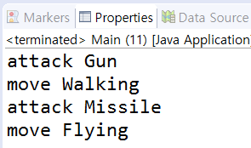
■ Strategy Pattern – 3
● strategy.after.Main.java
public class Main {
public static void main(String[] args) {
Unit m = new Marine("marine");
m.setAttackStrategy(new Gun());
m.setMovingStrategy(new Walking());
m.attack();
m.move();
Unit s = new Scout("scout");
s.setAttackStrategy(new Missile());
s.setMovingStrategy(new Flying());
s.attack();
s.move();
}
}

Slide 33
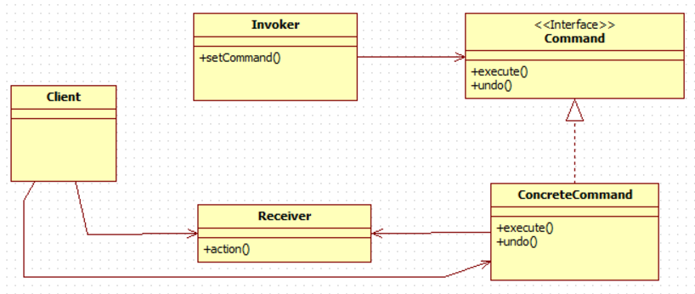
■ Command Pattern
● 명령을 클래스로 표현하는 구조
● 스케줄러와 같은 프로그램처럼 어떤 동작을 하게 될지는 모르더라도
단순히 실행만을 하는 경우
● Strategy 패턴은 어떻게 라는 정보만 넘겨주지만
Command 패턴은 무엇을 어떻게 라는 좀 더 명확한 정보를 넘겨줌

Slide 34
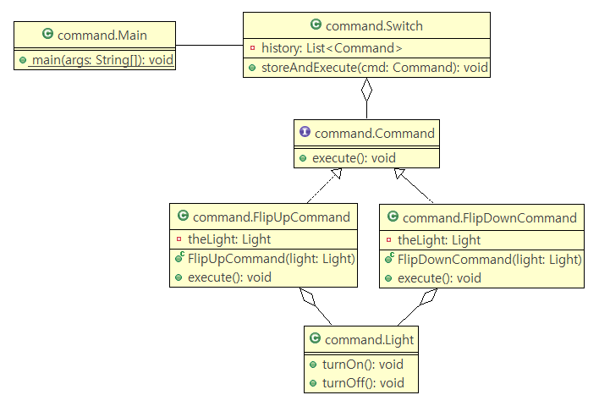
■ Command Pattern
● Switch 동작

Slide 35
■ Command Pattern
● command.Light.java
● command.Command.java
public class Light {
public void turnOn() {
System.out.println("The light is on");
}
public void turnOff() {
System.out.println("The light is off");
}
}
public interface Command {
public void execute();
}

Slide 36
■ Command Pattern
● command.FlipUpCommand.java
● command.FlipDownCommand.java
public class FlipUpCommand implements Command {
private Light theLight;
public FlipUpCommand(Light light) { this.theLight = light; }
@Override
public void execute() {
theLight.turnOn();
}
}
public class FlipDownCommand implements Command {
private Light theLight;
public FlipDownCommand(Light light) { this.theLight = light; }
@Override
public void execute() {
theLight.turnOff();
}
}

Slide 37
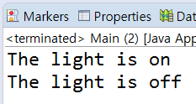
■ Command Pattern
● command.Main.java
public class Main {
public static void main(String[] args) {
Light lamp = new Light();
Command switchUp = new FlipUpCommand(lamp);
Command switchDown = new FlipDownCommand(lamp);
Switch s = new Switch();
s.storeAndExecute(switchUp);
s.storeAndExecute(switchDown);
}
}

Slide 38
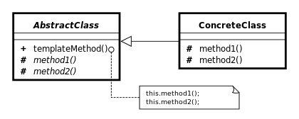
■ Template Method Pattern
● 구체적인 내용은 하위 클래스에서 처리하도록 하는 구조
● 어떤 알고리즘에 대한 큰 틀이 결정된 상태에서 구체적인 설계를
하위 클래스에 맡기는 방식
● 스프링 프레임워크 등 프레임워크에서 자주 사용되는 구조

Slide 39
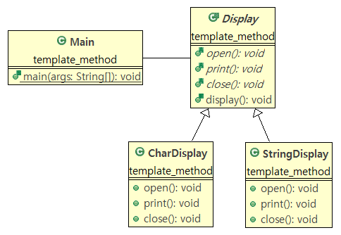
■ Template Method Pattern – 1
● 문자 / 문자열 출력

Slide 40
■ Template Method Pattern – 1
● template_method.Display.java
public abstract class Display {
public abstract void open();
public abstract void print();
public abstract void close();
public final void display() {
open();
for (int i = 0; i < 5; i++) {
print();
}
close();
}
}

Slide 41
■ Template Method Pattern – 1
● template_method.CharDisplay.java
public class CharDisplay extends Display {
@Override
public void open() {
System.out.print("<<");
}
@Override
public void print() {
System.out.print('@');
}
@Override
public void close() {
System.out.println(">>");
}
}

Slide 42
■ Template Method Pattern – 1
● template_method.StringDisplay.java
public class StringDisplay extends Display {
@Override
public void open() {
System.out.println("#############");
}
@Override
public void print() {
System.out.println("HELLO");
}
@Override
public void close() {
System.out.println("#############");
}
}

Slide 43
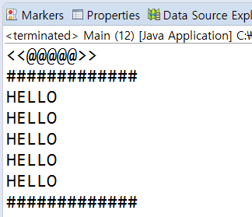
■ Template Method Pattern – 1
● template_method.Main.java
public class Main {
public static void main(String[] args) {
Display d1 = new CharDisplay();
d1.display();
Display d2 = new StringDisplay();
d2.display();
}
}

Slide 44
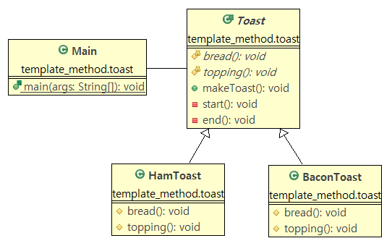
■ Template Method Pattern – 2
● Toast

Slide 45
■ Template Method Pattern – 2
● template_method.toast.Toast.java
public abstract class Toast {
protected abstract void bread();
protected abstract void topping();
public void makeToast() {
start();
bread();
System.out.println("양상추");
topping();
System.out.println("토마토");
bread();
end();
}
private void start() {
System.out.println("===============");
}
private void end() {
System.out.println("===============");
}
}

Slide 46
■ Template Method Pattern – 2
● template_method.toast.HamToast.java
● template_method.toast.BaconToast.java
public class HamToast extends Toast {
@Override
protected void bread() {
System.out.println("식빵");
}
@Override
protected void topping() {
System.out.println("햄");
}
}
public class BaconToast extends Toast {
@Override
protected void bread() {
System.out.println("호밀빵");
}
@Override
protected void topping() {
System.out.println("베이컨");
}
}

Slide 47
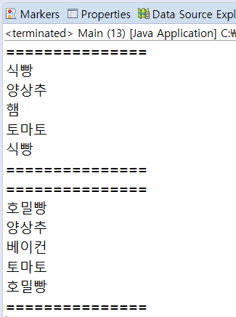
■ Template Method Pattern – 2
● template_method.toast.Main.java
public class Main {
public static void main(String[] args) {
Toast ham = new HamToast();
ham.makeToast();
Toast bacon = new BaconToast();
bacon.makeToast();
}
}

Slide 48
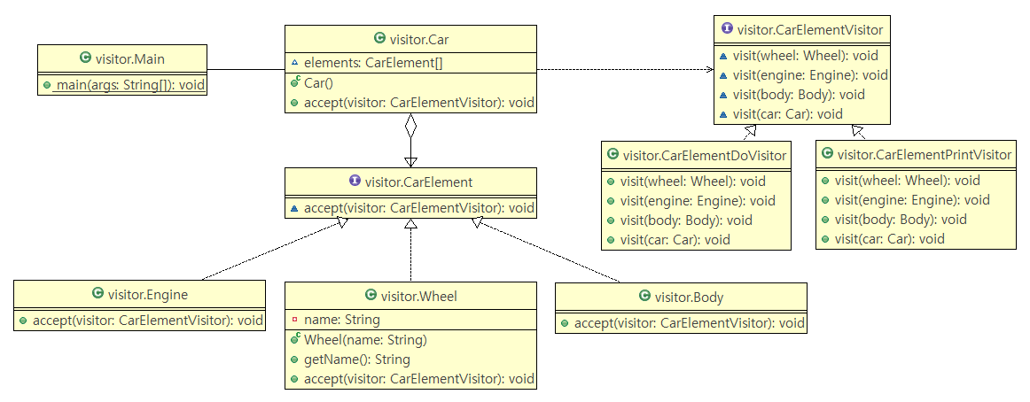
■ Visitor Pattern
● 알고리즘을 객체 구조에서 분리시키는 구조
● 구조를 수정하지 않고 새로운 동작을 기존 객체 구조에 추가 가능

Slide 49
■ Visitor Pattern
● visitor.CarElement.java
● visitor.Engine.java
● visitor. Body.java
public interface CarElement {
void accept(CarElementVisitor visitor);
}
public class Engine implements CarElement {
public void accept(CarElementVisitor visitor) {
visitor.visit(this);
}
}
public class Body implements CarElement {
public void accept(CarElementVisitor visitor) {
visitor.visit(this);
}
}

Slide 50
■ Visitor Pattern
● visitor.Wheel.java
public class Wheel implements CarElement {
private String name;
public Wheel(String name) {
this.name = name;
}
public String getName() {
return this.name;
}
public void accept(CarElementVisitor visitor) {
visitor.visit(this);
}
}

Slide 51
■ Visitor Pattern
● visitor.CarElementVisitor.java
public interface CarElementVisitor {
void visit(Wheel wheel);
void visit(Engine engine);
void visit(Body body);
void visit(Car car);
}

Slide 52
■ Visitor Pattern
● visitor.CarElementPrintVisitor.java
public class CarElementPrintVisitor implements CarElementVisitor {
public void visit(Wheel wheel) {
System.out.println("Visiting " + wheel.getName() + " wheel");
}
public void visit(Engine engine) {
System.out.println("Visiting engine");
}
public void visit(Body body) {
System.out.println("Visiting body");
}
public void visit(Car car) {
System.out.println("Visiting car");
}
}

Slide 53
■ Visitor Pattern
● visitor.CarElementDoVisitor.java
public class CarElementDoVisitor implements CarElementVisitor {
public void visit(Wheel wheel) {
System.out.println("Kicking my " + wheel.getName() + " wheel");
}
public void visit(Engine engine) {
System.out.println("Starting my engine");
}
public void visit(Body body) {
System.out.println("Moving my body");
}
public void visit(Car car) {
System.out.println("Starting my car");
}
}

Slide 54
■ Visitor Pattern
● visitor.Car.java
public class Car implements CarElement {
CarElement[] elements;
public Car() {
//create new Array of elements
this.elements = new CarElement[] { new Wheel("front left"),
new Wheel("front right"), new Wheel("back left") ,
new Wheel("back right"), new Body(), new Engine() };
}
public void accept(CarElementVisitor visitor) {
for(CarElement elem : elements) {
elem.accept(visitor);
}
visitor.visit(this);
}
}

Slide 55
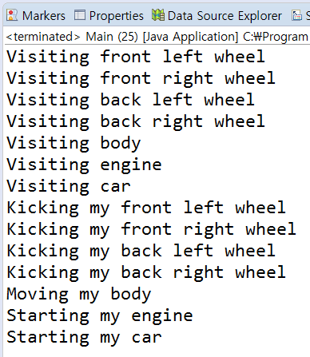
■ Visitor Pattern
● visitor.Main.java
public class Main {
public static void main(String[] args) {
CarElement car = new Car();
car.accept(new CarElementPrintVisitor());
car.accept(new CarElementDoVisitor());
}
}

Slide 56
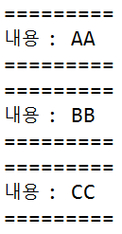
■ Adapter Pattern
● 형식을 맞추어 사용하도록 하는 구조
● 기존에 만들어져 있는 객체를 원하는 형식으로 바꾸어 사용하는 방식
기존 객체
Array
원하는 형식으로 변경
어댑터에서 정의한 대로 출력
Adapter
ListView
List
Map
Set
VO (DTO)

Slide 57
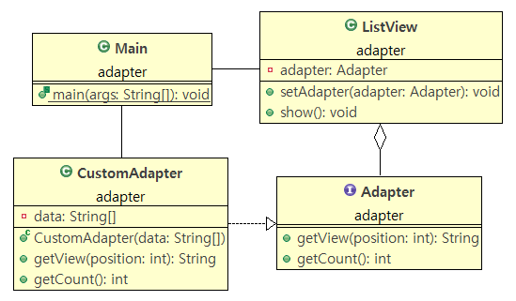
■ Adapter Pattern
● 형식을 맞추어 사용하도록 하는 구조
● 기존에 만들어져 있는 객체를 원하는 형식으로 바꾸어 사용하는 방식

Slide 58
■ Adapter Pattern
● adapter.Adapter.java
● adapter.CustomAdapter.java
public interface Adapter {
public String getView(int position);
public int getCount();
}
public class CustomAdapter implements Adapter {
private String[] data;
public CustomAdapter(String[] data) {
this.data = data;
}
@Override
public String getView(int position) {
String view = "";
view = "=========\n내용 : " + data[position] +"\n=========\n";
return view;
}
@Override
public int getCount() {
return data.length;
}
}

Slide 59
■ Adapter Pattern
● adapter.ListView.java
public class ListView {
private Adapter adapter;
public void setAdapter(Adapter adapter) {
this.adapter = adapter;
}
public void show() {
for(int i = 0; i < adapter.getCount(); i++) {
System.out.println(adapter.getView(i));
}
}
}

Slide 60
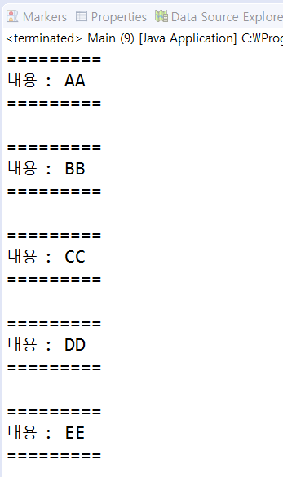
■ Adapter Pattern
● adapter.Main.java
public class Main {
public static void main(String[] args) {
String[] data = {"AA", "BB", "CC", "DD", "EE"};
Adapter adapter = new CustomAdapter(data);
ListView listView = new ListView();
listView.setAdapter(adapter);
listView.show();
}
}

Slide 61
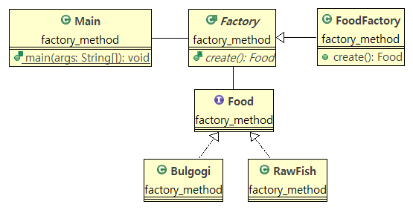
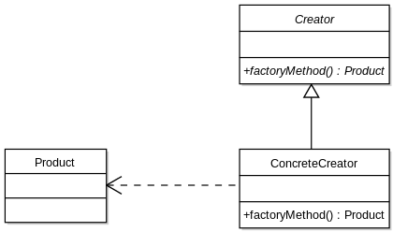
■ Factory Method Pattern
● 하위클래스에서 인스턴스를 생성하도록 하는 구조
● 현재 환경에 따라 객체를 생성하는데 유용한 방법

Slide 62
■ Factory Method Pattern
● factory_method.Factory.java
● factory_method.FoodFactory.java
public abstract class Factory {
public abstract Food create();
}
public class FoodFactory extends Factory {
@Override
public Food create() {
Food food = null;
Calendar cal = Calendar.getInstance();
int hour = cal.get(Calendar.HOUR_OF_DAY);
if(hour >= 17 && hour < 24) {
food = new Bulgogi();
} else if(hour >= 10 && hour < 17) {
food = new RawFish();
}
return food;
}
}

Slide 63
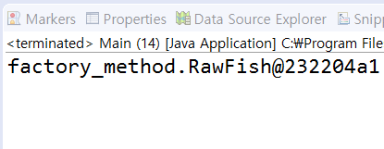
■ Factory Method Pattern
● factory_method.Food.java
● factory_method.Bulgogi.java
● factory_method.RawFish.java
● factory_method.Main.java
public interface Food {
}
public class Bulgogi implements Food {
}
public class RawFish implements Food {
}
public class Main {
public static void main(String[] args) {
Food food = new FoodFactory().create();
System.out.println(food);
}
}

Slide 64
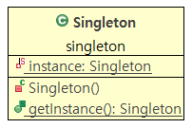
■ Singleton Pattern
● 인스턴스를 오직 하나만 생성하도록 하는 구조
● 여러 개의 인스턴스가 생성되지 않아야 하는 상황에서 사용
- Pool 의 개념이 적용되어야 하는 업무
- DB Connection, Printer 출력, 음악 플레이어 등
public class Singleton {
private static Singleton instance = null;
private Singleton() {}
public synchronized static Singleton getInstance() {
if(instance == null) {
instance = new Singleton();
}
return instance;
}
}

Slide 65
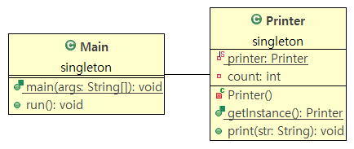
■ Singleton Pattern
● 프린터 출력

Slide 66
■ Singleton Pattern
● singleton.Printer.java
public class Printer {
private static Printer printer = null;
private int count = 0;
private Printer() {}
public synchronized static Printer getInstance() {
if(printer == null) {
printer = new Printer();
}
return printer;
}
public synchronized void print(String str) {
count++;
System.out.println(str + "-" + count);
}
}

Slide 67
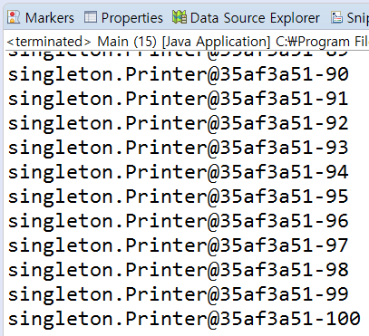
■ Singleton Pattern
● singleton.Main.java
public class Main extends Thread {
public static void main(String[] args) {
for(int i = 0; i < 100; i++) {
new Main().start();
}
}
@Override
public void run() {
Printer p = Printer.getInstance();
p.print(p.toString());
}
}

Slide 68
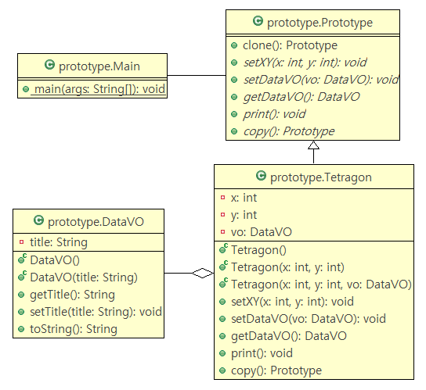
■ Prototype Pattern – 1
● 인스턴스를 복제하여 사용하는 구조
● 기존에 생성되어 있던 인스턴스의 복잡한 속성들을 그대로 사용 가능
- 단, 복제될 객체 내부의 속성 클래스들이 모두 clone() 메소드를 구현해야 됨
- 포토샵 등 그래픽 툴에서 복잡하게 만들어진 객체를 복사할 때 유용

Slide 69
■ Prototype Pattern – 1
● prototype.Prototype.java
public abstract class Prototype implements Cloneable {
@Override
public Prototype clone() throws CloneNotSupportedException {
return (Prototype) super.clone();
}
public abstract void setXY(int x, int y);
public abstract void setDataVO(DataVO vo);
public abstract DataVO getDataVO();
public abstract void print();
public abstract Prototype copy() throws CloneNotSupportedException;
}

Slide 70
■ Prototype Pattern – 1
● prototype.DataVO.java
public class DataVO {
private String title;
public DataVO() { }
public DataVO(String title) {
this.title = title;
}
public String getTitle() {
return title;
}
public void setTitle(String title) {
this.title = title;
}
@Override
public String toString() {
return "DataVO [title=" + title + "]" + this.hashCode();
}
}

Slide 71
■ Prototype Pattern – 1
● prototype.Tetragon.java (1 / 2)
public class Tetragon extends Prototype {
private int x, y;
private DataVO vo;
public Tetragon() {}
public Tetragon(int x, int y) {
this.x = x;
this.vo = new DataVO();
}
public Tetragon(int x, int y, DataVO vo) {
this.x = x;
this.y = y;
this.vo = vo;
System.out.println("constructor : " + vo); // 생성자 호출 및 hashcode 확인
}
@Override
public void setXY(int x, int y) {
this.x = x;
this.y = y;
}

Slide 72
■ Prototype Pattern – 1
● prototype.Tetragon.java (2 / 2)
@Override
public void setDataVO(DataVO vo) {
this.vo = vo;
}
@Override
public DataVO getDataVO() {
return vo;
}
@Override
public void print() { // 생성(복제)된 객체의 속성 확인
System.out.println("=================");
System.out.println("x : " + x+ ", y : " + y);
System.out.println("DataVO.toString() : " + vo.toString());
System.out.println("=================");
}
@Override
public Prototype copy() throws CloneNotSupportedException {
return super.clone();
}
}

Slide 73
■ Prototype Pattern – 1
● prototype.Main.java
public class Main {
public static void main(String args[]) throws CloneNotSupportedException {
List<Prototype> list = new ArrayList<>();
Prototype prototype = new Tetragon(1000, 10, new DataVO());
for (int i = 0; i < 3; i++) { // 최초 생성 객체를 3번 복제
Prototype ptt = prototype.copy();
list.add(ptt);
}
for (int i = 0; i < list.size(); i++) { // 최종 생성된 객체들의 속성 확인
Prototype ptt = list.get(i);
System.out.println(ptt.toString());
ptt.print();
}
}
}

Slide 74
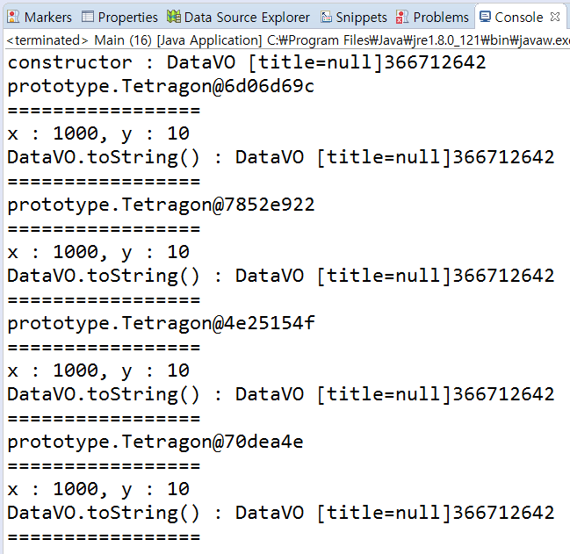
■ Prototype Pattern – 1
● 실행 결과
최초 생성 객체의 생성자 1번 호출
최초 생성 객체
x, y 속성
DataVO 속성 (hashcode)
첫번째 복제 객체
x, y 속성 복제
DataVO 속성 복제 (hashcode 동일)
두번째 복제 객체
x, y 속성 복제
DataVO 속성 복제 (hashcode 동일)
세번째 복제 객체
x, y 속성 복제
DataVO 속성 복제 (hashcode 동일)

Slide 75
■ Prototype Pattern – 2
● 복제되는 Tetragon 클래스의 속성값 변경
public class Main {
public static void main(String args[]) throws CloneNotSupportedException {
List<Prototype> list = new ArrayList<>();
Prototype prototype = new Tetragon(1000, 10, new DataVO());
for (int i = 0; i < 3; i++) { // 최초 생성 객체를 3번 복제
Prototype ptt = prototype.copy();
list.add(ptt);
}
list.get(2).setXY(30, 20);
list.get(2).getDataVO().setTitle("내꺼");
for (int i = 0; i < list.size(); i++) { // 최종 생성된 객체들의 속성 확인
Prototype ptt = list.get(i);
System.out.println(ptt.toString());
ptt.print();
}
}
}

Slide 76
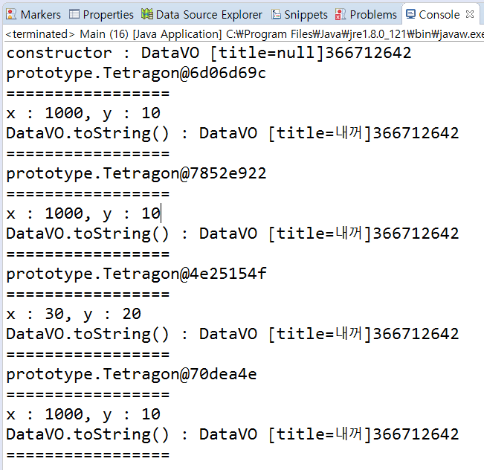
■ Prototype Pattern – 2
● 실행 결과
x, y 속성 변경
DataVO 의 title 속성 변경

Slide 77
■ Prototype Pattern – 3
● Tetragon 클래스가 가지는 참조 자료형(DataVO) clone 메소드 구현
public class DataVO implements Cloneable {
private String title;
public DataVO() { }
public DataVO(String title) {
this.title = title;
}
public String getTitle() {
return title;
}
public void setTitle(String title) {
this.title = title;
}
public DataVO clone() throws CloneNotSupportedException {
return (DataVO) super.clone();
}
@Override
public String toString() {
return "DataVO [title=" + title + "]" + this.hashCode();
}
}

Slide 78
■ Prototype Pattern – 3
● Tetragon 클래스 복제 시 DataVO clone() 호출 (1 / 2)
public class Tetragon extends Prototype {
private int x;
private int y;
private DataVO vo;
public Tetragon(int x, int y) {
this.x = x;
this.vo = new DataVO();
}
public Tetragon(int x, int y, DataVO vo) {
this.x = x;
this.y = y;
this.vo = vo;
System.out.println("constructor : " + vo);
}
@Override
public void setXY(int x, int y) {
this.x = x;
this.y = y;
}

Slide 79
■ Prototype Pattern – 3
● Tetragon 클래스 복제 시 DataVO clone() 호출 (2 / 2)
@Override
public void setDataVO(DataVO vo) {
this.vo = vo;
}
@Override
public DataVO getDataVO() {
return vo;
}
@Override
public void print() {
System.out.println("=================");
System.out.println("x : " + x + ", y : " + y);
System.out.println("DataVO.toString() : " + vo.toString());
System.out.println("=================");
}
@Override
public Prototype copy() throws CloneNotSupportedException {
vo = vo.clone();
return super.clone();
}
}

Slide 80
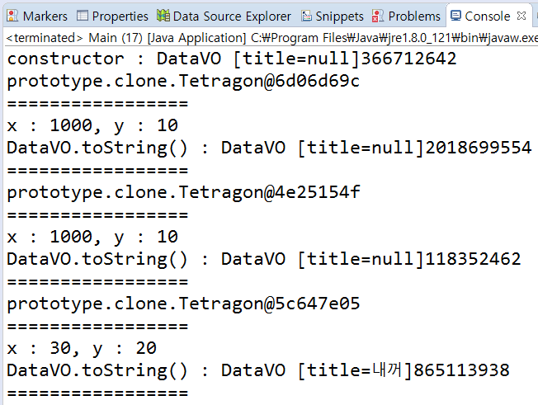
■ Prototype Pattern – 3
● 실행 결과
x, y 속성 변경
DataVO 의 title 속성 변경

Slide 81

■ Builder Pattern – 1
● 복잡한 인스턴스를 조립하여 만드는 구조
● 객체의 생성 과정과 표현 방법을 분리하여 동일한 생성 절차에서 서로 다른
표현 결과를 만들수 있게 하는 패턴
● 많은 속성을 가진 객체를 생성할 때 유용

Slide 82
■ Builder Pattern – 1
● builder.Pizza.java
public class Pizza {
private String dough = "";
private String sauce = "";
private String topping = "";
public Pizza(String dough, String sauce, String topping) {
this.dough = dough;
this.sauce = sauce;
this.topping = topping;
}
public String getDough() { return dough; }
public String getSauce() { return sauce; }
public String getTopping() { return topping; }
@Override
public String toString() {
return "Pizza [dough=" + dough + ", sauce=" + sauce + ", topping=" + topping + "]";
}
}

Slide 83
■ Builder Pattern – 1
● builder.PizzaBuilder.java
public abstract class PizzaBuilder {
protected Pizza pizza;
public Pizza getPizza() {
return pizza;
}
public abstract void createNewPizzaProduct();
public abstract void buildDough();
public abstract void buildSauce();
public abstract void buildTopping();
}

Slide 84
■ Builder Pattern – 1
● builder.HawaiianPizzaBuilder.java
public class HawaiianPizzaBuilder extends PizzaBuilder {
private String dough = "", sauce = "", topping = "";
@Override
public void createNewPizzaProduct() {
pizza = new Pizza(dough, sauce, topping);
}
@Override
public void buildDough() {
this.dough = "cross";
}
@Override
public void buildSauce() {
this.sauce = "mild";
}
@Override
public void buildTopping() {
this.topping = "ham+pineapple";
}
}

Slide 85
■ Builder Pattern – 1
● builder.SpicyPizzaBuilder.java
public class SpicyPizzaBuilder extends PizzaBuilder {
private String dough = "", sauce = "", topping = "";
@Override
public void createNewPizzaProduct() {
pizza = new Pizza(dough, sauce, topping);
}
@Override
public void buildDough() {
this.dough = "pan baked";
}
@Override
public void buildSauce() {
this.sauce = "hot";
}
@Override
public void buildTopping() {
this.topping = "pepperoni+salami";
}
}

Slide 86
■ Builder Pattern – 1
● builder.Cook.java
public class Cook {
private PizzaBuilder pizzaBuilder;
public void setPizzaBuilder(PizzaBuilder pizzaBuilder) {
this.pizzaBuilder = pizzaBuilder;
}
public Pizza getPizza() {
return pizzaBuilder.getPizza();
}
public void constructPizza() {
pizzaBuilder.buildDough();
pizzaBuilder.buildSauce();
pizzaBuilder.buildTopping();
pizzaBuilder.createNewPizzaProduct();
}
}

Slide 87

■ Builder Pattern – 1
● builder.Main.java
public class Main {
public static void main(String[] args) {
PizzaBuilder hawaiianPizzaBuilder = new HawaiianPizzaBuilder();
Cook hawaiianCook = new Cook();
hawaiianCook.setPizzaBuilder(hawaiianPizzaBuilder);
hawaiianCook.constructPizza();
Pizza hawaiianPizza = hawaiianCook.getPizza();
System.out.println(hawaiianPizza);
PizzaBuilder spicyPizzaBuilder = new SpicyPizzaBuilder();
Cook spicyCook = new Cook();
spicyCook.setPizzaBuilder(spicyPizzaBuilder);
spicyCook.constructPizza();
Pizza spicyPizza = spicyCook.getPizza();
System.out.println(spicyPizza);
}
}

Slide 88

■ Builder Pattern – 2
● AlertDialog

Slide 89
■ Builder Pattern – 2
● builder.dialog.AlertDialog.java
public class AlertDialog {
private String title;
private String message;
public AlertDialog(String title, String message) {
this.title = title;
this.message = message;
}
public void show() {
System.out.println("==================");
if(title != null) {
System.out.println(title);
}
if(message != null) {
System.out.println(message);
}
System.out.println("==================");
}
}

Slide 90
■ Builder Pattern – 2
● builder.dialog.AlertDialogBuilder.java
public class AlertDialogBuilder {
private String title;
private String message;
private AlertDialog dialog;
public AlertDialogBuilder setTitle(String title) {
this.title = title;
return this;
}
public AlertDialogBuilder setMessage(String message) {
this.message = message;
return this;
}
public AlertDialog build() {
dialog = new AlertDialog(title, message);
return dialog;
}
}

Slide 91

■ Builder Pattern – 2
● builder.dialog.Main.java
public class Main {
public static void main(String[] args) {
AlertDialog dialog = new AlertDialogBuilder()
.setTitle("제목1")
.setMessage("내용1")
.build();
dialog.show(); // method chaining
}
}

Slide 92

■ Abstract Factory Pattern
● 부품을 조립해서 제품을 만드는 구조
● 다양한 구성 요소별 객체의 집합을 생성해야 할 때 유용
- 하나의 기본 형태에 대해 다양한 서브클래스를 제공해야 할 때
- 단순히 단가지 제품에 대한 다양한 제공이 아닌 그 제품의 동작과 내부 객체마저
추상화된 객체들로 구성하여 코드의 유연함을 극대화 시킨 형태

Slide 93
■ Abstract Factory Pattern
● abstract_factory.Button.java
● abstract_factory.WinButton.java
● abstract_factory.OSXButton.java
public interface Button {
void paint();
}
public class WinButton implements Button {
public WinButton() {
paint();
}
public void paint() {
System.out.println("I'm a WinButton");
}
}
public class OSXButton implements Button {
public OSXButton() {
paint();
}
public void paint() {
System.out.println("I'm an OSXButton");
}
}

Slide 94
■ Abstract Factory Pattern
● abstract_factory.GUIFactory.java
● abstract_factory.WinButton.java
● abstract_factory.OSXButton.java
public interface GUIFactory {
int OS_TYPE_WIN = 0, OS_TYPE_OSX = 1;
Button createButton();
}
public class WinGUIFactory implements GUIFactory {
Button button;
public Button createButton() {
button = new WinButton();
return button;
}
}
public class OSXGUIFactory implements GUIFactory {
Button button;
public Button createButton() {
button = new OSXButton();
return button;
}
}

Slide 95

■ Abstract Factory Pattern
● abstract_factory.Application.java
● abstract_factory.Main.java
public class Application {
public void run(int osType) {
if (osType == GUIFactory.OS_TYPE_WIN) {
new WinGUIFactory().createButton();
} else {
new OSXGUIFactory().createButton();
}
}
}
public class Main {
public static void main(String[] args) {
Application app = new Application();
app.run(GUIFactory.OS_TYPE_WIN);
}
}

Slide 96

■ Bridge Pattern
● 기능 계층과 구현 계층이 분리된 구조
● 구현부에서 추상층을 분리하여 각자 독립적으로 변형할 수 있는 형태

Slide 97
■ Bridge Pattern
● bridge.TV.java
● bridge.RemoteControl.java
public interface TV {
public void powerOn();
public void powerOff();
public void changeChannel(int channel);
public void changeVolume(int volume);
}
public abstract class RemoteControl {
protected TV tv;
protected RemoteControl(TV tv) {
this.tv = tv;
}
public abstract void powerOn();
public abstract void powerOff();
public abstract void changeChannel(int channel);
public abstract void changeVolume(int volume);
}

Slide 98
■ Bridge Pattern
● bridge.SMTV.java
public class SMTV implements TV {
@Override
public void powerOn() {
System.out.println(getClass().getName() + " 전원 켜짐");
}
@Override
public void powerOff() {
System.out.println(getClass().getName() + " 전원 꺼짐");
}
@Override
public void changeChannel(int channel) {
System.out.println(getClass().getName() + " 채널 변경 " + channel);
}
@Override
public void changeVolume(int volume) {
System.out.println(getClass().getName() + " 볼륨 변경 " + volume);
}
}

Slide 99
■ Bridge Pattern
● bridge.LGTV.java
public class LGTV implements TV {
@Override
public void powerOn() {
System.out.println(getClass().getName() + " 전원 켜짐");
}
@Override
public void powerOff() {
System.out.println(getClass().getName() + " 전원 꺼짐");
}
@Override
public void changeChannel(int channel) {
System.out.println(getClass().getName() + " 채널 변경 " + channel);
}
@Override
public void changeVolume(int volume) {
System.out.println(getClass().getName() + " 볼륨 변경 " + volume);
}
}

Slide 100
■ Bridge Pattern
● bridge.HPRemoteControl.java
public class HPRemoteControl extends RemoteControl {
protected HPRemoteControl(TV tv) { super(tv); }
@Override
public void powerOn() {
System.out.println(getClass().getName() + "사용");
tv.powerOn();
}
@Override
public void powerOff() {
System.out.println(getClass().getName() + "사용");
tv.powerOff();
}
@Override
public void changeChannel(int channel) {
System.out.println(getClass().getName() + "사용");
tv.changeChannel(channel);
}
@Override
public void changeVolume(int volume) {
System.out.println(getClass().getName() + "사용");
tv.changeVolume(volume);
}
}

Slide 101
■ Bridge Pattern
● bridge.EMRemoteControl.java
public class EMRemoteControl extends RemoteControl {
protected EMRemoteControl(TV tv) { super(tv); }
@Override
public void powerOn() {
System.out.println(getClass().getName() + "사용");
tv.powerOn();
}
@Override
public void powerOff() {
System.out.println(getClass().getName() + "사용");
tv.powerOff();
}
@Override
public void changeChannel(int channel) {
System.out.println(getClass().getName() + "사용");
tv.changeChannel(channel);
}
@Override
public void changeVolume(int volume) {
System.out.println(getClass().getName() + "사용");
tv.changeVolume(volume);
}
}

Slide 102

■ Bridge Pattern
● bridge.Main.java
public class Main {
public static void main(String[] args) {
RemoteControl rc1 =
new HPRemoteControl(new LGTV());
rc1.powerOn();
rc1.changeChannel(100);
rc1.changeVolume(15);
rc1.powerOff();
RemoteControl rc2 =
new EMRemoteControl(new SMTV());
rc2.powerOn();
rc1.changeChannel(200);
rc1.changeVolume(5);
rc2.powerOff();
}
}

Slide 103

■ Composite Pattern
● 그릇과 내용물을 동일시 하는 구조
● 객체들의 관계를 트리 구조로 구성하여 부분-전체 계층을 표현하는 패턴
● 단일 객체와 복합 객체를 동일하게 다룰 수 있음

Slide 104
■ Composite Pattern
● composite.ComputerDevice.java
public abstract class ComputerDevice {
protected int price;
protected int power;
public abstract int getPrice();
public abstract int getPower();
}

Slide 105
■ Composite Pattern
● composite.Computer.java (1 / 2)
public class Computer extends ComputerDevice {
private List<ComputerDevice> devices = new ArrayList<ComputerDevice>();
public void addDevice(ComputerDevice device) {
devices.add(device);
}
public void removeDevice(ComputerDevice device) {
devices.remove(device);
}
public List<ComputerDevice> getDevices() {
return devices;
}

Slide 106
■ Composite Pattern
● composite.Computer.java (2 / 2)
@Override
public int getPrice() {
int price = 0;
for(ComputerDevice c : devices) {
price += c.getPrice();
}
return price;
}
@Override
public int getPower() {
int power = 0;
for(ComputerDevice c : devices) {
power += c.getPower();
}
return power;
}
}

Slide 107
■ Composite Pattern
● composite.HDD.java
public class HDD extends ComputerDevice {
public HDD(int price, int power) {
super.price = price;
super.power = power;
}
@Override
public int getPrice() {
return price;
}
@Override
public int getPower() {
return power;
}
}

Slide 108
■ Composite Pattern
● composite.RAM.java
public class RAM extends ComputerDevice {
public RAM(int price, int power) {
super.price = price;
super.power = power;
}
@Override
public int getPrice() {
return price;
}
@Override
public int getPower() {
return power;
}
}

Slide 109
■ Composite Pattern
● composite.MainBoard.java
public class MainBoard extends ComputerDevice {
public MainBoard(int price, int power) {
super.price = price;
super.power = power;
}
@Override
public int getPrice() {
return price;
}
@Override
public int getPower() {
return power;
}
}

Slide 110

■ Composite Pattern
● composite.Main.java
public class Main {
public static void main(String[] args) {
Computer c = new Computer();
c.addDevice(new HDD(10, 10));
c.addDevice(new RAM(20, 5));
c.addDevice(new MainBoard(30, 30));
System.out.println("부품개수 : " + c.getDevices().size());
System.out.println("가격 : " + c.getPrice());
System.out.println("전력소모 : " + c.getPower());
}
}

Slide 111

■ Decorator Pattern
● 상황에 따라 특정 객체에 책임을 덧붙이는 패턴
● 기능 확장이 필요할 때 상속의 대안으로 사용 가능
● 기본 기능에 추가할 수 있는 기능의 종류가 많은 경우 유용
- InputStream, FileInputStream, BufferedInputStream 등
- BufferedReader br = new BufferedReader(new FileReader(new File("test.txt")));

Slide 112

■ Decorator Pattern 적용 전
● 지도에 기본 도로와 차선, 교통량 등을 표현하는 기능
● decorator.before.RoadDisplay.java
public class RoadDisplay {
public void draw() {
System.out.println("기본 도로 표시");
}
}

Slide 113
■ Decorator Pattern 적용 전
● decorator.before.RoadDisplayWithLane.java
● decorator.before.RoadDisplayWithTraffic.java
public class RoadDisplayWithLane extends RoadDisplay {
public void draw() {
drawLane();
}
private void drawLane() {
System.out.println("차선 표시");
}
}
public class RoadDisplayWithTraffic extends RoadDisplay {
public void draw() {
drawTraffic();
}
private void drawTraffic() {
System.out.println("교통량 표시");
}
}

Slide 114

■ Decorator Pattern 적용 전
● decorator.before.Main.java
public class Main {
public static void main(String[] args) {
RoadDisplay road = new RoadDisplay();
road.draw();
RoadDisplay roadWithLane = new RoadDisplayWithLane(); // 기본 도로 & 차선 표시
roadWithLane.draw();
RoadDisplay roadWithTraffic = new RoadDisplayWithTraffic(); // 기본 도로 & 교통량 표시
roadWithTraffic.draw();
}
}
차선 표시와 교통량 표시를 같이 표현하려면
RoadDisplayWithLaneAndTraffic 클래스를 만들거나
기존 클래스에 메소드를 만드는 등 코드 수정이 필요

Slide 115
■ Decorator Pattern 적용
● decorator.after.Display.java
● decorator.after.DisplayDecorator.java
public interface Display {
public void draw();
}
public class DisplayDecorator implements Display {
private Display display;
public DisplayDecorator(Display display) {
this.display = display;
}
@Override
public void draw() {
display.draw();
}
}

Slide 116
■ Decorator Pattern 적용
● decorator.after.RoadDisplay.java
● decorator.after.LaneDecorator.java
public class RoadDisplay implements Display {
@Override
public void draw() {
System.out.println("기본 도로 표시");
}
}
public class LaneDecorator extends DisplayDecorator {
public LaneDecorator(Display display) {
super(display);
}
public void draw() {
super.draw();
drawLane();
}
private void drawLane() {
System.out.println("\t차선 표시");
}
}

Slide 117
■ Decorator Pattern 적용
● decorator.after.TrafficDecorator.java
public class TrafficDecorator extends DisplayDecorator {
public TrafficDecorator(Display display) {
super(display);
}
public void draw() {
super.draw();
drawLane();
}
private void drawLane() {
System.out.println("\t교통량 표시");
}
}

Slide 118

■ Decorator Pattern 적용
● decorator.after.Main.java
public class Main {
public static void main(String[] args) {
Display road = new RoadDisplay();
road.draw();
Display roadWithLane = new LaneDecorator(road);
roadWithLane.draw();
Display roadWithTraffic = new TrafficDecorator(roadWithLane);
roadWithTraffic.draw();
}
}

Slide 119

■ Chain of Responsibility Pattern
● 책임을 넘기는 구조
● 요청을 받은 객체가 처리하지 못하면 다음 처리 객체로 넘김
● 요청을 해결할 수 있는 객체를 만날 때까지 객체 고리를 따라서 전달

Slide 120

■ Chain of Responsibility Pattern
● 책임을 넘기는 구조
● 요청을 받은 객체가 처리하지 못하면 다음 처리 객체로 넘김
● 요청을 해결할 수 있는 객체를 만날 때까지 객체 고리를 따라서 전달

Slide 121
■ Chain of Responsibility Pattern
● chain_of_responsibility.Student.java
● chain_of_responsibility.Request.java
public class Student {
private String question;
public Student(String question) {
this.question = question;
}
public String getQuestion() {
return question;
}
}
public class Request {
private Student student;
public Request(Student student) {
this.student = student;
}
public Student getStudent() {
return student;
}
}

Slide 122
■ Chain of Responsibility Pattern
● chain_of_responsibility.Lecturer.java
public abstract class Lecturer {
protected Lecturer nextLecturer;
public Lecturer(Lecturer nextLecturer) {
this.nextLecturer = nextLecturer;
}
public boolean process(Request request) {
if(answer(request)) {
return true;
} else {
if(nextLecturer == null) {
return false;
}
System.out.println("Next Lecturer");
return nextLecturer.process(request);
}
}
protected abstract boolean answer(Request request);
}

Slide 123
■ Chain of Responsibility Pattern
● chain_of_responsibility.JavaLecturer.java
public class JavaLecturer extends Lecturer {
public JavaLecturer(Lecturer nextLecturer) {
super(nextLecturer);
}
@Override
protected boolean answer(Request request) {
String question = request.getStudent().getQuestion();
if("JAVA".equalsIgnoreCase(question)) {
System.out.println("Java Lecturer Answer");
return true;
}
return false;
}
}

Slide 124
■ Chain of Responsibility Pattern
● chain_of_responsibility.DBLecturer.java
public class DBLecturer extends Lecturer {
public DBLecturer(Lecturer nextLecturer) {
super(nextLecturer);
}
@Override
protected boolean answer(Request request) {
String question = request.getStudent().getQuestion();
if("DB".equalsIgnoreCase(question)) {
System.out.println("DB Lecturer Answer");
return true;
}
return false;
}
}

Slide 125

■ Chain of Responsibility Pattern
● chain_of_responsibility.Main.java
public class Main {
public static void main(String[] args) {
Student student1 = new Student("db");
Request request1 = new Request(student1);
Student student2 = new Student("java");
Request request2 = new Request(student2);
Lecturer lecturer1 = new JavaLecturer(new DBLecturer(null));
lecturer1.process(request1);
Lecturer lecturer2 = new DBLecturer(new JavaLecturer(null));
lecturer2.process(request2);
}
}

Slide 126
■ Facade Pattern
● 단순한 창구 역할을 하는 구조
● 복잡한 아키텍처를 숨기고 간략한 인터페이스로 접근하는 패턴
● 유틸리티 클래스와 같이 쓰기 쉽도록 미리 코드를 작성하려는 경우 유용
B
클래스
B
클래스
A
클래스
A
클래스
C
클래스
C
클래스
Facade
A 라이브러리
B 라이브러리
A 라이브러리
B 라이브러리
E 라이브러리
E 라이브러리
C 라이브러리
C 라이브러리
D 라이브러리
D 라이브러리

Slide 127

■ Facade Pattern
● 단순한 창구 역할을 하는 구조
● 복잡한 아키텍처를 숨기고 간략한 인터페이스로 접근하는 패턴
● 유틸리티 클래스와 같이 쓰기 쉽도록 미리 코드를 작성하려는 경우 유용

Slide 128
■ Facade Pattern
● facade.CPU.java
● facade.RAM.java ● facade.HDD.java
public class CPU {
public void freeze() {
System.out.println("CPU Freeze");
}
public void jump(long position) {
System.out.println("CPU Address Jump : " + position);
}
public void execute() {
System.out.println("CPU Execute");
}
}
public class RAM {
public void load() {
System.out.println("RAM Load");
}
}
public class HDD {
public void read() {
System.out.println("HDD read");
}
}

Slide 129

■ Facade Pattern
● facade.Computer.java
● facade.Main.java
public class Computer {
public void startComputer() {
CPU cpu = new CPU();
RAM ram = new RAM();
HDD hdd = new HDD();
cpu.freeze();
ram.load();
cpu.jump(1000L);
cpu.execute();
hdd.read();
}
}
public class Main {
public static void main(String[] args) {
Computer computer = new Computer();
computer.startComputer();
}
}

Slide 130
■ Observer Pattern
● 객체의 상태 변화를 알려주는 구조
● 옵저버 목록을 객체에 등록하여 상태 변화가 있을 때마다
객체가 각 옵저버들에게 통지하도록 하는 패턴
● 1:N 으로 일방적인 통지 방식

Slide 131
■ Observer Pattern
● observer.AlarmListener.java
● observer.Buzzer.java
● observer.Lighting.java
public interface AlarmListener {
public void alarm(SensorSystem sensorSystem);
}
public class Buzzer implements AlarmListener {
@Override
public void alarm(SensorSystem sensorSystem) {
System.out.println(sensorSystem.getLevel() + "만큼 경보음을 울린다.");
System.out.println(
sensorSystem.getAlarmTargetName() + "쪽의 경보장치 볼륨을 최대한 높인다.");
}
}
public class Lighting implements AlarmListener {
@Override
public void alarm(SensorSystem sensorSystem) {
System.out.println(sensorSystem.getLevel() + "만큼 불들을 켠다.");
System.out.println(sensorSystem.getAlarmTargetName() + "쪽의 불들을 반드시 켠다.");
}
}

Slide 132
■ Observer Pattern
● observer.SensorSystem.java (1 / 2)
public class SensorSystem {
private String alarmTargetName;
private int level;
private List<AlarmListener> listeners;
public SensorSystem() {
this.listeners = new ArrayList<AlarmListener>();
}
public void register(AlarmListener al) {
listeners.add(al);
}
public void notifyObservers() {
for(int i = 0; i < listeners.size(); i++) {
listeners.get(i).alarm(this);
}
}

Slide 133
■ Observer Pattern
● observer.SensorSystem.java (2 / 2)
public void giveTheAlarm(String alarmTarget, int level) {
this.alarmTargetName = alarmTarget;
this.level = level;
notifyObservers();
}
public int getLevel() {
return level;
}
public String getAlarmTargetName() {
return alarmTargetName;
}
}

Slide 134

■ Observer Pattern
● observer.Main.java
public class Main {
public static void main(String[] args) {
SensorSystem ss = new SensorSystem();
ss.register(new Buzzer());
ss.register(new Lighting());
ss.giveTheAlarm("대문", 5);
}
}

Slide 135
■ Mediator Pattern
● 중재자를 통해 처리하는 구조
● 통일된 인터페이스 집합을 제공하는 패턴
● 여러 개의 참조 발생시 한 곳으로 몰아서 관리
A Client
B Client
A Client
B Client
Mediator
C Client
D Client
C Client
D Client

Slide 136

■ Mediator Pattern
● 중재자를 통해 처리하는 구조
● 통일된 인터페이스 집합을 제공하는 패턴
● 여러 개의 참조 발생시 한 곳으로 몰아서 관리

Slide 137
■ Mediator Pattern
● mediator.IMediator.java
● mediator.Colleague.java
public interface IMediator {
void sendEvent(String name, String event);
void sendAllEvent(String name, String event);
}
public abstract class Colleague {
public IMediator mediator;
public void setMediator(IMediator im) {
this.mediator = im;
}
public void sendEvent(String name, String event) {
mediator.sendEvent(name, event);
}
abstract public void fireEvent(String event);
abstract public void receiveEvent(String name, String event);
abstract public String getName();
}

Slide 138
■ Mediator Pattern
● mediator.Mediator.java
public class Mediator implements IMediator {
private List<Colleague> colleagues = new ArrayList<>();
public void addColleague(Colleague a) {
a.setMediator(this);
colleagues.add(a);
}
@Override
public void sendEvent(String name, String event) {
for (Colleague s : colleagues) {
if (s.getName().equals(name)) {
s.receiveEvent(name, event);
}
}
}
@Override
public void sendAllEvent(String name, String event) {
for (Colleague s : colleagues) {
s.receiveEvent(name, event);
}
}
}

Slide 139
■ Mediator Pattern
● mediator.AColleague.java
public class AColleague extends Colleague {
String name = "A";
public void fireEvent(String event) {
mediator.sendEvent(name, event);
}
public void receiveEvent(String name, String event) {
System.out.println(this.name + " > Receive event from " + name + " : " + event);
}
public String getName() {
return name;
}
}

Slide 140
■ Mediator Pattern
● mediator.BColleague.java
public class BColleague extends Colleague {
String name = "B";
public void fireEvent(String event) {
mediator.sendEvent(name, event);
}
public void receiveEvent(String name, String event) {
System.out.println(this.name + " > Receive event from " + name + " : " + event);
}
public String getName() {
return name;
}
}

Slide 141
■ Mediator Pattern
● mediator.CColleague.java
public class CColleague extends Colleague {
String name = "C";
public void fireEvent(String event) {
mediator.sendEvent(name, event);
}
public void receiveEvent(String name, String event) {
System.out.println(this.name + " > Receive event from " + name + " : " + event);
}
public String getName() {
return name;
}
}

Slide 142

■ Mediator Pattern
● mediator.Main.java
public class Main {
public static void main(String[] args) {
AColleague a = new AColleague();
BColleague b = new BColleague();
CColleague c = new CColleague();
Mediator m = new Mediator();
m.addColleague(a);
m.addColleague(b);
m.addColleague(c);
m.sendEvent("B", "Hello");
c.fireEvent("ReceiveMail");
m.sendAllEvent("A", "Bye");
}
}

Slide 143

■ State Pattern
● 상태를 클래스로 표현하는 구조
● 객체의 상태에 따라 각각의 행위를 변경할 수 있게 캡슐화
● Strategy Pattern 과 구조는 거의 동일하지만 쓰임의 용도가 다름
Strategy Pattern

Slide 144

■ State Pattern
● 상태를 클래스로 표현하는 구조
● 객체의 상태에 따라 각각의 행위를 변경할 수 있게 캡슐화
● Strategy Pattern 과 구조는 거의 동일하지만 쓰임의 용도가 다름

Slide 145
■ State Pattern
● state.State.java
● state.On.java ● state.Off.java
public interface State {
public void on();
public void off();
}
public class On implements State {
@Override
public void on() {
System.out.println("반응 없음");
}
@Override
public void off() {
System.out.println("Light OFF");
}
}
public class Off implements State {
@Override
public void on() {
System.out.println("Light ON");
}
@Override
public void off() {
System.out.println("반응 없음");
}
}

Slide 146
■ State Pattern
● state.Light.java
public class Light {
private State nowState;
private State onState;
private State offState;
public Light() {}
public void setOnState(State onState) {
this.onState = onState;
}
public void setOffState(State offState) {
this.offState = offState;
nowState = offState;
}
public void onBtn() {
nowState.on();
nowState = onState;
}
public void offBtn() {
nowState.off();
nowState = offState;
}
}

Slide 147

■ State Pattern
● state.Main.java
public class Main {
public static void main(String[] args) {
Light light = new Light();
light.setOnState(new On()); // On 상태 등록
light.setOffState(new Off()); // Off 상태 등록
light.onBtn(); // ON
light.offBtn(); // OFF
light.offBtn(); // 반응없음
light.onBtn(); // ON
light.onBtn(); // 반응없음
}
}

Slide 148

■ Memento Pattern
● 상태를 저장하는 구조
● 객체를 이전 상태로 되돌리는 기능(Rollback)을 제공하는 패턴

Slide 149

■ Memento Pattern
● 상태를 저장하는 구조
● 객체를 이전 상태로 되돌리는 기능(Rollback)을 제공하는 패턴
Memento 를 저장할 저장소 객체
Draw 를 저장할 객체
상태를 생성, 복원하는 실제 동작(기능) 객체

Slide 150
■ Memento Pattern
● memento.Draw.java
public class Draw {
private int pointX, pointY;
private Color color;
public Draw(int pointX, int pointY, Color color) {
this.pointX = pointX;
this.pointY = pointY;
this.color = color;
}
public int getPointX() { return pointX; }
public void setPointX(int pointX) { this.pointX = pointX; }
public int getPointY() { return pointY; }
public void setPointY(int pointY) { this.pointY = pointY; }
public Color getColor() { return color; }
public void setColor(Color color) { this.color = color; }
@Override
public String toString() {
return "Draw [pointX=" + pointX + ", pointY=" + pointY + ", color=" + color + "]";
}
}

Slide 151
■ Memento Pattern
● memento.Memento.java
● memento.CareTaker.java
public class Memento {
private Draw draw;
public Memento(Draw draw) { this.draw = draw; }
public Draw getDraw() { return draw; }
public void setDraw(Draw draw) { this.draw = draw; }
}
public class CareTaker {
private List<Memento> list = new ArrayList<Memento>();
public void addMemento(Memento memento) {
list.add(memento);
System.out.println("Memento Add");
}
public Memento getMemento(int index) { return list.get(index); }
public Memento getLastMemento() { return list.get(list.size() - 2); }
}

Slide 152
■ Memento Pattern
● memento.Originator.java
public class Originator {
private Draw draw;
public Draw getDraw() {
return draw;
}
public void setDraw(Draw draw) {
this.draw = draw;
}
public Memento createMemento() {
return new Memento(draw);
}
public void restoreMemento(Memento memento) {
draw = memento.getDraw();
}
@Override
public String toString() {
return "Originator [draw=" + draw + "]";
}
}

Slide 153
■ Memento Pattern
● memento.Main.java
public class Main {
public static void main(String[] args) {
CareTaker careTaker = new CareTaker();
Originator originator = new Originator();
originator.setDraw(new Draw(10, 10, Color.RED));
careTaker.addMemento(originator.createMemento());
originator.setDraw(new Draw(20, 20, Color.GREEN));
careTaker.addMemento(originator.createMemento());
originator.setDraw(new Draw(30, 30, Color.BLUE));
careTaker.addMemento(originator.createMemento());
originator.setDraw(new Draw(40, 40, Color.MAGENTA));
careTaker.addMemento(originator.createMemento());
System.out.println("current state : " + originator);
originator.restoreMemento(careTaker.getLastMemento());
System.out.println("restore last memento - current state : " + originator);
originator.restoreMemento(careTaker.getMemento(0));
System.out.println("restore first memento - current state : " + originator);
}
}
Draw 생성 -> Memento 생성
CareTaker 로 Memento 저장
Draw 생성 -> Memento 생성
CareTaker 로 Memento 저장
Draw 생성 -> Memento 생성
CareTaker 로 Memento 저장
Draw 생성 -> Memento 생성
CareTaker 로 Memento 저장
Originator 를 이용하여
저장되어 있던 Memento 복구

Slide 154

■ Memento Pattern
● 실행 결과

Slide 155

■ Flyweight Pattern
● 동일한 것을 공유하여 사용하는 구조
● 가능한 많은 데이터를 공유하여 메모리 사용량을 최소화하는 패턴

Slide 156

■ Flyweight Pattern
● 동일한 것을 공유하여 사용하는 구조
● 가능한 많은 데이터를 공유하여 메모리 사용량을 최소화하는 패턴

Slide 157
■ Flyweight Pattern
● flyweight.Tool.java ● flyweight.Hammer.java
● flyweight.Saw.java ● flyweight.ScrewDriver.java
public interface Tool {
public void use();
}
public class Hammer implements Tool {
@Override
public void use() {
System.out.println("Hammer 사용");
}
}
public class Saw implements Tool {
@Override
public void use() {
System.out.println("Saw 사용");
}
}
public class ScrewDriver implements Tool {
@Override
public void use() {
System.out.println("ScrewDriver 사용");
}
}

Slide 158
■ Flyweight Pattern
● flyweight.ToolFactory.java
enum ToolKind { SCREW_DRIVER, HAMMER, SAW }
public class ToolFactory {
private Map<ToolKind, Tool> tools = new HashMap<ToolKind, Tool>();
public Tool getTood(ToolKind toolKind) {
Tool tool = tools.get(toolKind);
if(tool == null) {
switch(toolKind) {
case SCREW_DRIVER :
tool = new ScrewDriver(); break;
case HAMMER :
tool = new Hammer(); break;
case SAW :
tool = new Saw(); break;
}
tools.put(toolKind, tool);
}
System.out.println(tool);
return tool;
}
public int getSize() { return tools.size(); }
}

Slide 159

■ Flyweight Pattern
● flyweight.Main.java
public class Main {
public static void main(String[] args) {
ToolFactory factory = new ToolFactory();
Tool tool1 = factory.getTood(ToolKind.HAMMER);
tool1.use();
Tool tool2 = factory.getTood(ToolKind.SAW);
tool2.use();
Tool tool3 = factory.getTood(ToolKind.SCREW_DRIVER);
tool3.use();
Tool tool4 = factory.getTood(ToolKind.HAMMER);
tool4.use();
System.out.println(factory.getSize());
}
}

Slide 160

■ Proxy Pattern
● 다른 무언가와 이어지는 인터페이스 역할
● 실제 사용하려는 객체를 대신 사용해주는 패턴

Slide 161

■ Proxy Pattern
● 다른 무언가와 이어지는 인터페이스 역할
● 실제 사용하려는 객체를 대신 사용해주는 패턴

Slide 162
■ Proxy Pattern
● proxy.Image.java
● proxy.RealImage.java
public interface Image {
public void displayImage();
}
public class RealImage implements Image {
private String fileName = null;
public RealImage(String fileName) {
this.fileName = fileName;
loadImageFromDisk();
}
private void loadImageFromDisk() {
System.out.println("Loading " + fileName);
}
public void displayImage() {
System.out.println("Displaying " + fileName);
}
}

Slide 163
■ Proxy Pattern
● proxy.ProxyImage.java
public class ProxyImage implements Image {
private String fileName = null;
private RealImage image = null;
public ProxyImage(String fileName) {
this.fileName = fileName;
}
public void displayImage() {
if(image == null) {
image = new RealImage(fileName);
}
image.displayImage();
}
}

Slide 164

■ Proxy Pattern
● proxy.Main.java
public class Main {
public static void main(String[] args) {
Image image1 = new ProxyImage("HiRes_10MB_Photo1");
Image image2 = new ProxyImage("HiRes_10MB_Photo2");
image1.displayImage();
image1.displayImage();
image2.displayImage();
image2.displayImage();
image1.displayImage();
}
}

